Slide 1

SCHOOL LIFE
Every day I go to school and …

Slide 2

SCHOOL SUBJECTS
https://www.studystack.com/flashcard-2445997
https://www.studystack.com/studyslide-2445997

Slide 3

SCHOOL WEEK
We have got Maths on Monday
Art Tuesday
ICT Wednesday
PE Thursday
English Friday
We have got a lot of classes on weekdays.

Slide 4
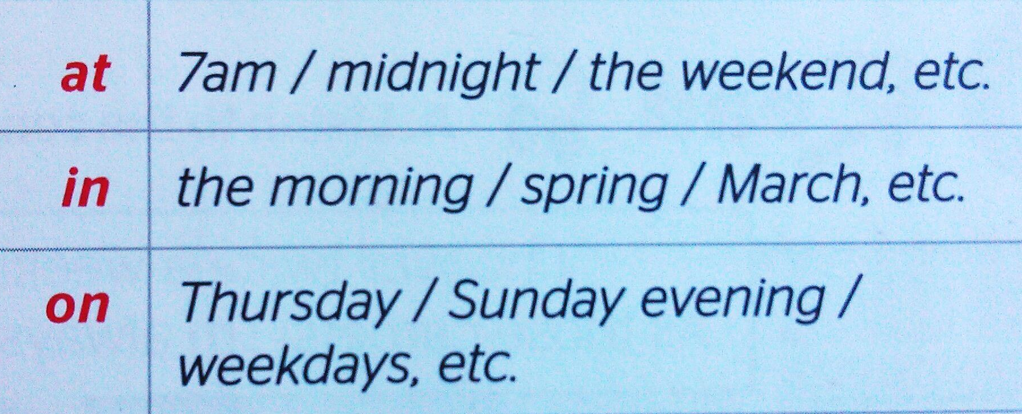
PREPOSITIONS OF TIME
https://www.studystack.com/picmatch-2853853

Slide 5

SCHOOL LIFE
https://www.studystack.com/quiz-2855352

Slide 6
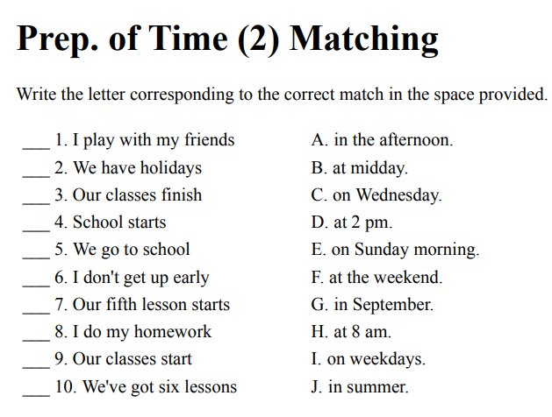
SCHOOL LIFE

Slide 7

STUDY STACK
цікаве засвоєння лексичних одиниць;
легке створення дидактичного матеріалу;
різноманіття завдань;
виконання завдань, граючись за комп’ютером;
використання друкованого дидактичного матеріалу

